Slide 1
Xenophile
InfTrend Projekt von Marco Z. & Ruben B.

Slide 2
Übersicht
Vorgehen
Aufteilung
Schwierigkeiten
Erfolg
Demo

Slide 3
Vorgehen
ARCore installieren
HelloAR Scene
Eigenes UI
Pro Objekt eine Szene
Eigene Scenes mit ARCore und dynamischem Objektwechsel

Slide 4
Aufteilung
Ruben
UI
Suzanne
Modellierung
Marco
Alien Objekt
Objekt Platzierung
Builden

Slide 5
Schwierigkeiten
Testen
Nur 1 Gerät!

Slide 6
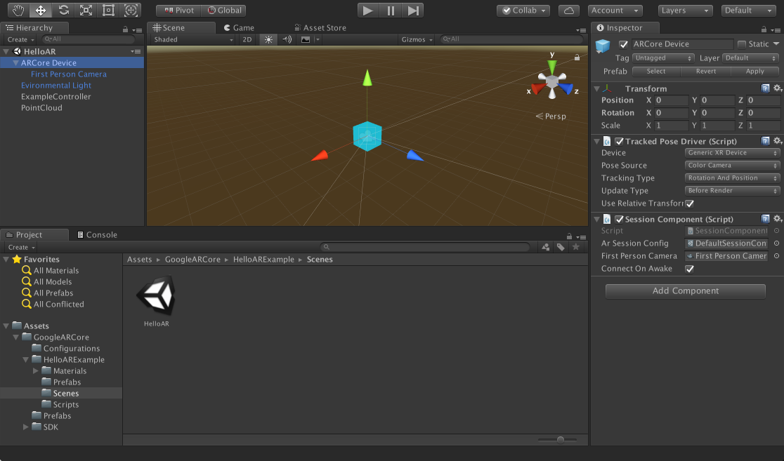
Schwierigkeiten
ARCore Framework

Slide 7
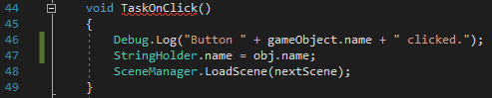
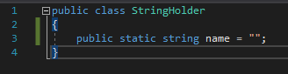
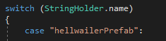
Schwierigkeiten
Scene wechseln

Slide 8
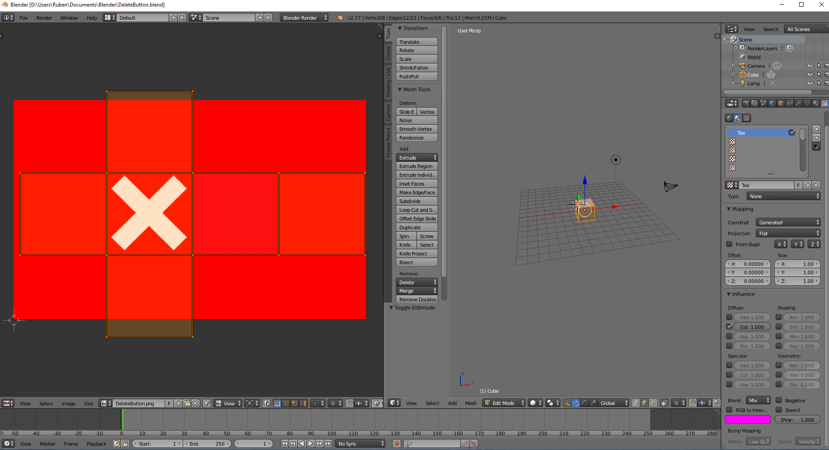
Schwierigkeiten
Objekte importieren

Slide 9
Erfolg
Erfolgreicher Szenenwechsel mit Parameterübergabe
Instanzieren von komplexem Objekt
Interaktion mit RayCasting
Git
Viel gelernt
Unity
ARCore
C#
Funktionierende und stabile Applikation!

Slide 10
Demo

Slide 11
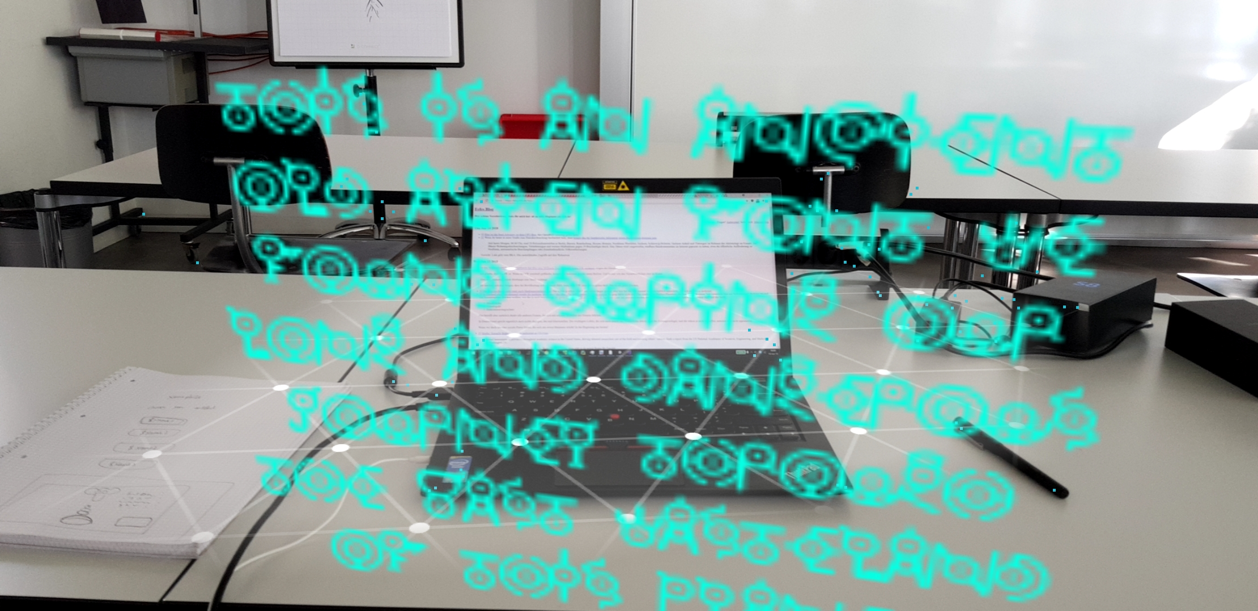
Demo

Slide 12
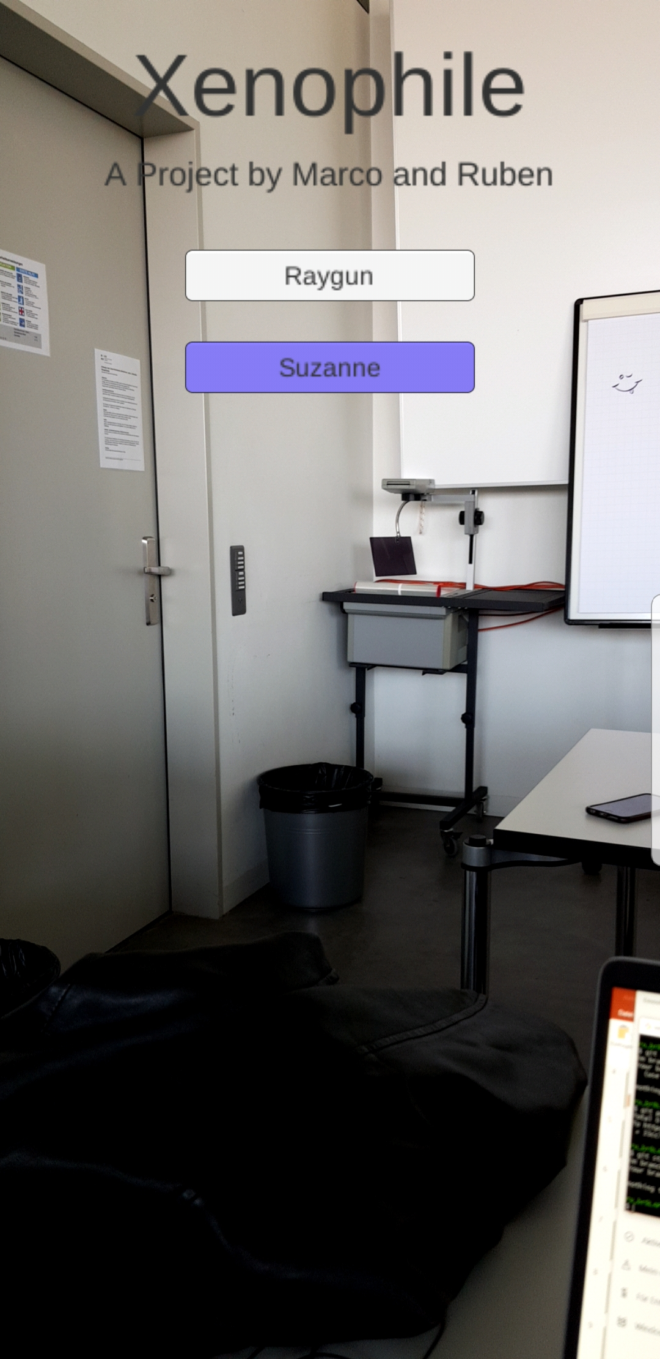
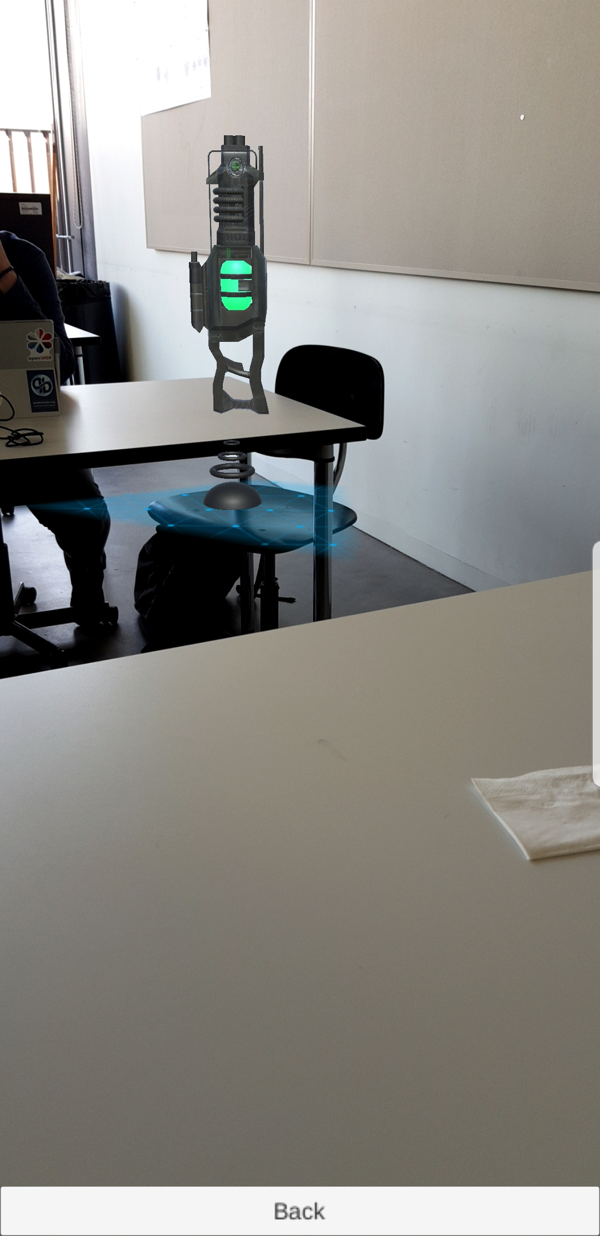
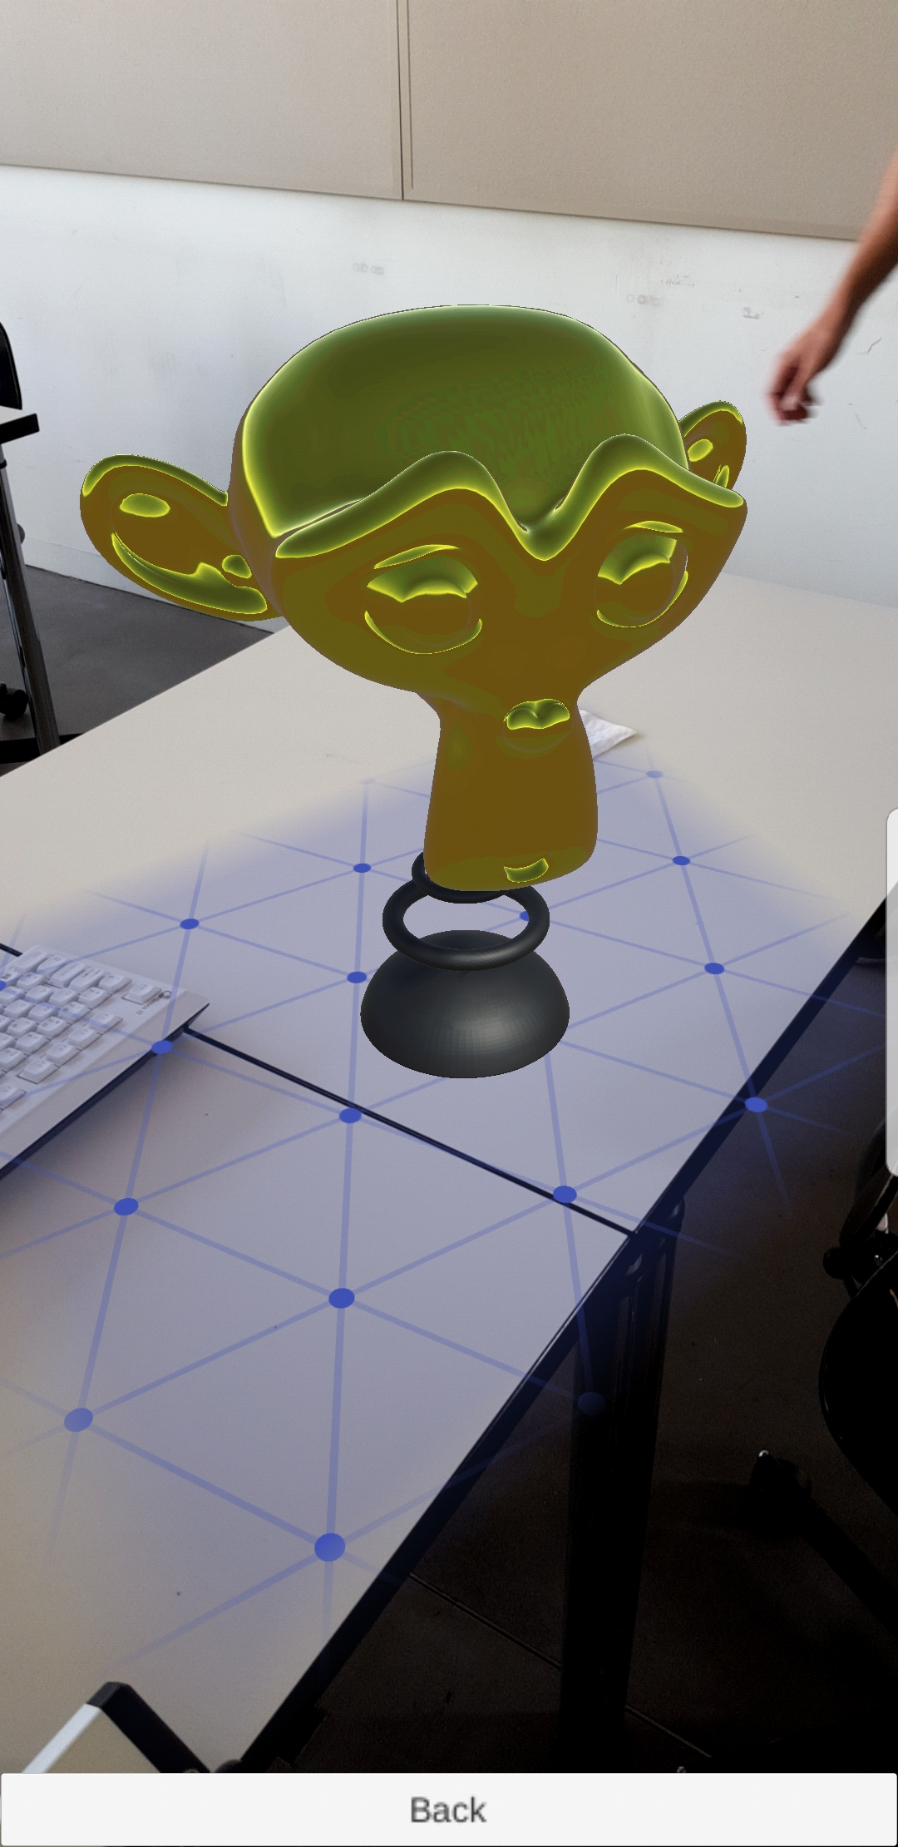
Demo

